Slide 1

人工智能之机器学习
K近邻算法(KNN)
上海育创网络科技股份有限公司
主讲人：刘老师(GerryLiu)
Notes:
封面标题特殊字体为百度简综艺。可以自行下载使用或改为微软雅黑。

Slide 2
课程要求
课上课下“九字”真言
认真听，善摘录，勤思考
多温故，乐实践，再发散
四不原则
不懒散惰性，不迟到早退
不请假旷课，不拖延作业
一点注意事项
违反“四不原则”，不推荐就业

Slide 3
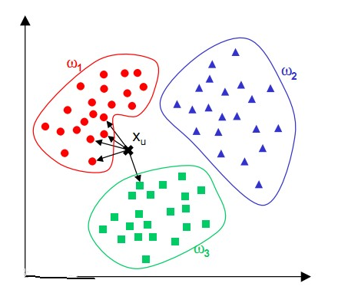
课程内容
KNN算法
KD-Tree

Slide 4
KNN算法原理
K近邻(K-nearst neighbors, KNN)是一种基本的机器学习算法，所谓k近邻，就是k个最近的邻居的意思，说的是每个样本都可以用它最接近的k个邻居来代表。比如：判断一个人的人品，只需要观察与他来往最密切的几个人的人品好坏就可以得出，即“近朱者赤，近墨者黑”；KNN算法既可以应用于分类应用中，也可以应用在回归应用中。
KNN在做回归和分类的主要区别在于最后做预测的时候的决策方式不同。KNN在分类预测时，一般采用多数表决法；而在做回归预测时，一般采用平均值法。

Slide 5
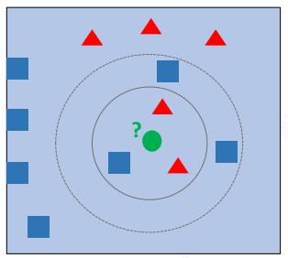
KNN算法原理
1. 从训练集合中获取K个离待预测样本距离最近的样本数据；
2. 根据获取得到的K个样本数据来预测当前待预测样本的目标属性值。
如左图中，绿色圆要被决定赋予哪个类，是红色三角形还是蓝色四方形？
如果K=3，由于红色三角形所占比例为2/3，绿色圆将被赋予红色三角形那个类；
如果K=5，由于蓝色四方形比例为3/5，因此绿色圆被赋予蓝色四方形类。

Slide 6
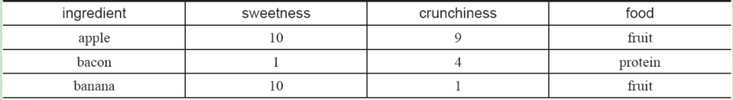

一个案例了解KNN
上图中对多种食物提供两个特征，一个特征是对配料有多脆的度量(crunchiness),取值范围1~10；第二个特征是对配料有多甜的度量（sweetness）,取值范围1~10；
我们标记配料为3中类型之一：fruit（水果）、vegetable（蔬菜）或者protein（蛋白质）

Slide 7
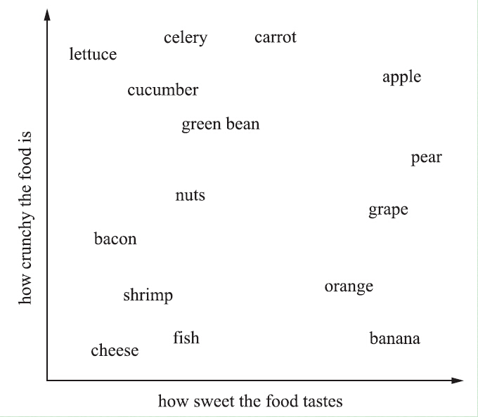
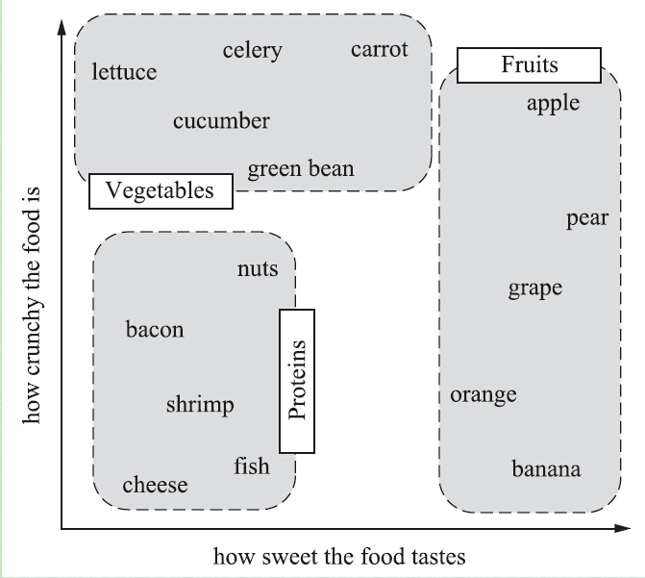
一个案例了解KNN
我们绘制二维数据的散点图，维度X表示配料的甜度（sweetness），维度y表示配料的脆度（crunchiness），散点图如下：

Slide 8

一个案例了解KNN
西红柿是属于哪类呢??

Slide 9
KNN三要素
在KNN算法中，非常重要的主要是三个因素：
K值的选择：对于K值的选择，一般根据样本分布选择一个较小的值，然后通过交叉验证来选择一个比较合适的最终值；当选择比较小的K值的时候，表示使用较小领域中的样本进行预测，训练误差会减小，但是会导致模型变得复杂，容易过拟合；当选择较大的K值的时候，表示使用较大领域中的样本进行预测，训练误差会增大，同时会使模型变得简单，容易导致欠拟合；
距离的度量：一般使用欧氏距离(欧几里得距离)；
决策规则：在分类模型中，主要使用多数表决法或者加权多数表决法；在回归模型中，主要使用平均值法或者加权平均值法。

Slide 10
KNN分类预测规则
在KNN分类应用中，一般采用多数表决法或者加权多数表决法。
多数表决法：每个邻近样本的权重是一样的，也就是说最终预测的结果为出现类别最多的那个类，比如右图中蓝色圆圈的最终类别为红色；
加权多数表决法：每个邻近样本的权重是不一样的，一般情况下采用权重和距离成反比的方式来计算，也就是说最终预测结果是出现权重最大的那个类别；比如右图中，假设三个红色点到待预测样本点的距离均为2，两个黄色点到待预测样本点距离为1，那么蓝色圆圈的最终类别为黄色。
？

Slide 11
KNN回归预测规则
在KNN回归应用中，一般采用平均值法或者加权平均值法。
平均值法：每个邻近样本的权重是一样的，也就是说最终预测的结果为所有邻近样本的目标属性值的均值；比如右图中，蓝色圆圈的最终预测值为：2.6；
加权平均值法：每个邻近样本的权重是不一样的，一般情况下采用权重和距离成反比的方式来计算，也就是说在计算均值的时候进行加权操作；比如右图中，假设上面三个点到待预测样本点的距离均为2，下面两个点到待预测样本点距离为1，那么蓝色圆圈的最终预测值为：2.43。(权重分别为: 1/7和2/7)
3
3
3
？
2
2

Slide 12
KNN算法实现方式
KNN算法的重点在于找出K个最邻近的点，主要方式有以下几种：
蛮力实现(brute)：计算预测样本到所有训练集样本的距离，然后选择最小的k个距离即可得到K个最邻近点。缺点在于当特征数比较多、样本数比较多的时候，算法的执行效率比较低;
KD树(kd_tree)：KD树算法中，首先是对训练数据进行建模，构建KD树，然后再根据建好的模型来获取邻近样本数据。
除此之外，还有一些从KD_Tree修改后的求解最邻近点的算法，比如：Ball Tree、BBF Tree、MVP Tree等。

Slide 13
KD Tree
KD Tree是KNN算法中用于计算最近邻的快速、便捷构建方式。
当样本数据量少的时候，我们可以使用brute这种暴力的方式进行求解最近邻，即计算到所有样本的距离。但是当样本量比较大的时候，直接计算所有样本的距离，工作量有点大，所以在这种情况下，我们可以使用kd tree来快速的计算。

Slide 14
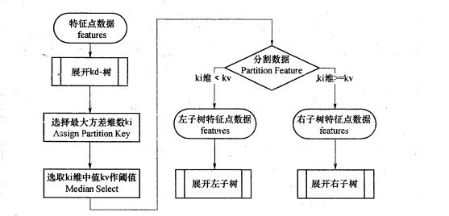
KD Tree构建方式
KD树采用从m个样本的n维特征中，分别计算n个特征取值的方差，用方差最大的第k维特征n_{k}作为根节点。对于这个特征，选择取值的中位数n_{kv}作为样本的划分点，对于小于该值的样本划分到左子树，对于大于等于该值的样本划分到右子树，对左右子树采用同样的方式找方差最大的特征作为根节点，递归即可产生KD树。

Slide 15
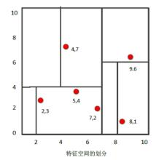
KD tree
二维样本: {(2,3), (5,4), (9,6), (4,7), (8,1), (7,2)}

Slide 16
KD tree查找最近邻
当我们生成KD树以后，就可以去预测测试集里面的样本目标点了。对于一个目标点，我们首先在KD树里面找到包含目标点的叶子节点。以目标点为圆心，以目标点到叶子节点中样本实例的最短距离为半径，得到一个超球体，最近邻的点一定在这个超球体内部。然后返回叶子节点的父节点，检查另一个子节点包含的超矩形体是否和超球体相交，如果相交就到这个子节点寻找是否有更加近的近邻,有的话就更新最近邻。如果不相交那就简单了，我们直接返回父节点的父节点，在另一个子树继续搜索最近邻。当回溯到根节点时，算法结束，此时保存的最近邻节点就是最终的最近邻。

Slide 17
KD tree查找最近邻
找到所属的叶子节点后，以目标点为圆心，以目标点到最近样本点(一般为当前叶子节点中的其它训练数据或者刚刚经过的父节点)为半径画圆，从最近样本点往根节点进行遍历，如果这个圆和分割节点的分割线有交线，那么就考虑分割点的另外一个子树。如果在遍历过程中，找到距离比刚开始的样本距离近的样本，那就进行更新操作。
一直迭代遍历到根节点上，结束循环找到最终的最小距离的样本。

Slide 18
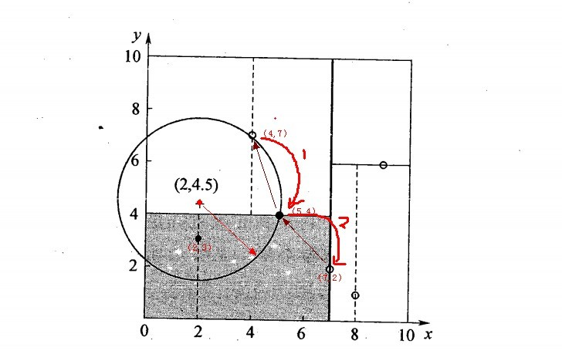
KD tree查找最近邻

Slide 19
KNN参数说明
参数 | KNeighborsClassifier | KNeighborsRegressor
weights | 样本权重，可选参数: uniform(等权重)、distance(权重和距离成反比，越近影响越强)；默认为uniform
n_neighbors | 邻近数目，默认为5
algorithm | 计算方式，默认为auto，可选参数: auto、ball_tree、kd_tree、brute；推荐选择kd_tree
leaf_size | 在使用KD_Tree、Ball_Tree的时候，允许存在最多的叶子数量，默认为30
metric | 样本之间距离度量公式，默认为minkowski（闵可夫斯基）；当参数p为2的时候，其实就是欧几里得距离
p | 给定minkowski距离中的p值，默认为2

Slide 20
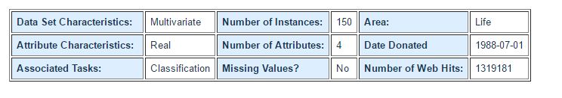
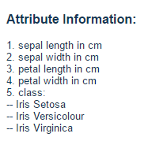
分类问题综合案例(二)：鸢尾花数据分类
基于鸢尾花数据进行分类模型构建，使用logistics算法和KNN算法进行构建，并计算两种算法的AOC值，以及画出对应的ROC曲线
数据来源：http://archive.ics.uci.edu/ml/datasets/Iris

Slide 21
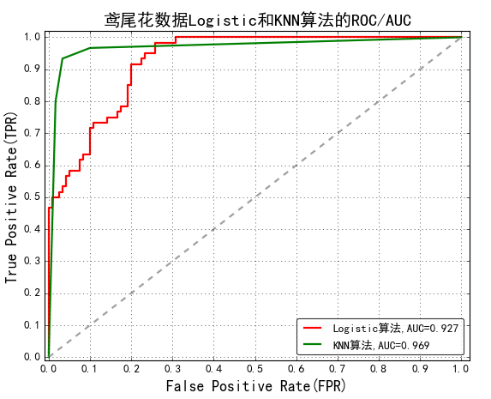
分类问题综合案例(二)：鸢尾花数据分类

Slide 22
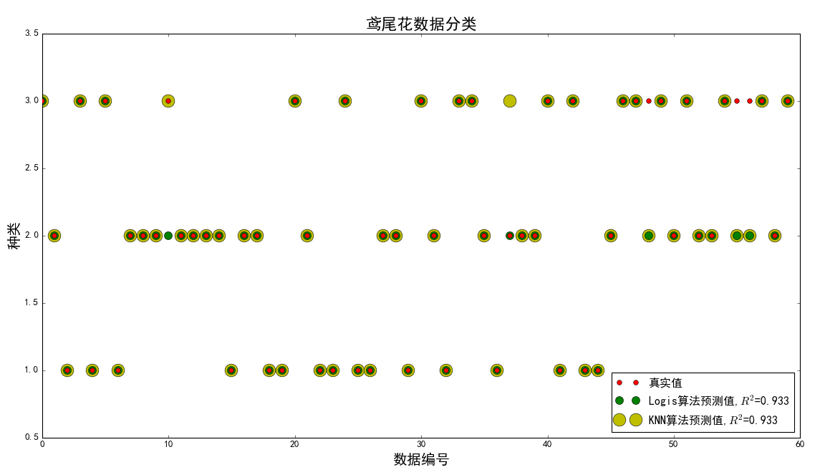
分类问题综合案例(二)：鸢尾花数据分类

Slide 23
Notes:
封面标题特殊字体为百度简综艺。可以自行下载使用或改为微软雅黑。

